Slide 1

Diplomado en Big Data y Ciencia de Datos para Negocios Curso: Arquitectura e Infraestructura para Big Data y Data Science
Educación Profesional
Escuela de Ingeniería UC
Relatores: Leidy Ortiz y Néstor Campos

Slide 2
Contenidos
Análisis de un caso de Big Data
Problema
Arquitectura candidata
Selección de tecnologías
Selección de equipo de trabajo
Definición de infraestructura a utilizar
Ejercicio de discusión

Slide 3
PROBLEMA: CASO DE TRANSPORTE

Slide 4
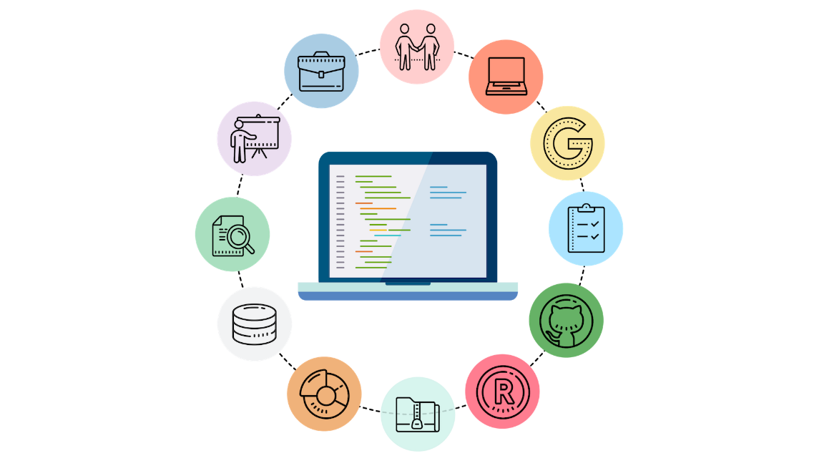
Problema
Usted es arquitecta/o de tecnologías en una nueva empresa que desea diseñar una aplicación móvil para orientar a sus usuarios a llegar más rápidos a sus destinos, ya sea que viajen en auto, bicicleta o caminando.

Slide 5
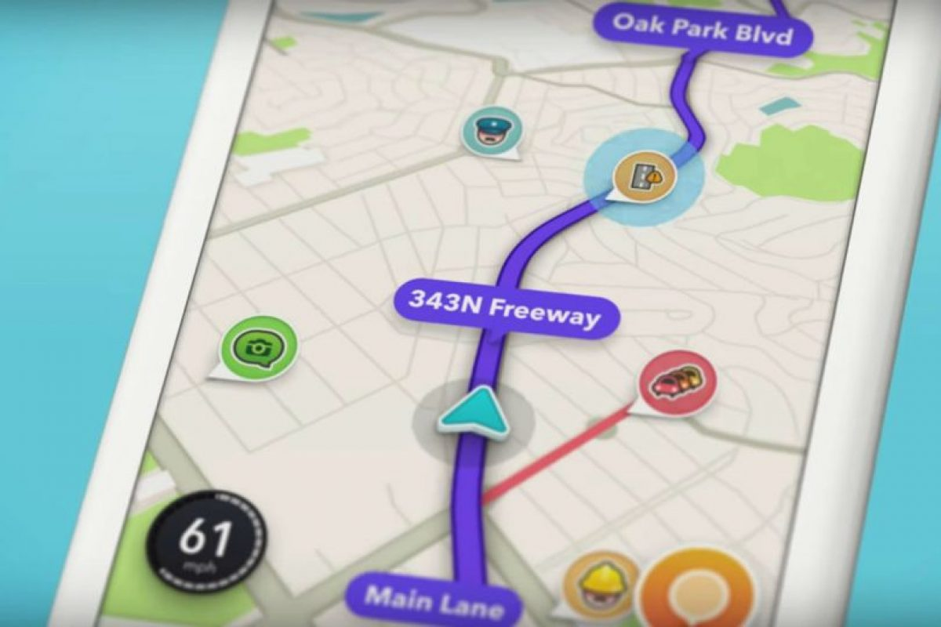
Problema
Debe considerar todas las variables que puedan incidir en el trayecto, como la cantidad de automóviles circulando, el horario, cortes de ruta, etc.

Slide 6
Problema
Además de rescatar los datos lo más rápido posible, también debe entregarle al usuario la información en tiempo real.

Slide 7
Problema
Y debe ser un sistema escalable, en caso que la aplicación pueda hacer otras cosas (como entregar publicidad) y en caso que aparezcan nuevas variables para medir el tráfico y ruta.

Slide 8
Problema
Todo será ya sea sistema on-premise o en la nube.
Usted debe entregar una propuesta con ambas posibles soluciones a la parte de gestión de datos.

Slide 9
ARQUITECTURA CANDIDATA

Slide 10

¿Cómo empezamos a diseñar la arquitectura?
Lo primero siempre es enfocarse en los “atributos no funcionales del sistema”.
Es decir, los atributos que no representan lo que debe hacer el sistema, pero que cumple con ciertos estándares de servicio.

Slide 11

Atributos no funcionales del problema descrito
¿Cuáles se pueden apreciar?
Diseño escalable
Seguridad en el acceso de los datos
Disponibilidad de los datos
Tiempo real
¿Algún otro?

Slide 12
Ejercicio
Como arquitecto de Big Data ….
¿Cuál(es) de los siguientes atributos le corresponde considerar?

Slide 13
Ejercicio
Nombre | Descripción
Tiempo de respuesta | El tiempo de carga no tiene que superar los 3 segundos de respuesta tanto para la aplicación móvil y como la aplicación web
Interfaz del sistema | El sistema presentara una interfaz de usuario sencilla para que sea de fácil manejo para los usuarios del sistemas
Desempeño | El sistema deberá estar alojado en un servidor eficiente que pueda manejar gran concurrencia de usuario en ciertos en ciertos periodos de tiempo
Registro | El sistema deberá tener un archivo de log que contenga todas las transacciones realizadas en sistema
Disponibilidad | La disponibilidad del sistema debe ser continua con un nivel de servicio para los usuarios de 7 días por 24 horas, deberá contar con sistema de alarma cuando el sitio este caído
Sistema Robusto | El acceso a los datos debe ser de forma segura
Documentación | El sistema debe disponer de una buena documentación que permita realizar operaciones de mantenimiento con el menor esfuerzo posible

Slide 14
Ejercicio
Nombre | Descripción
Arquitectura | El sistema deberá ser fácilmente escalable, con el fin de poder hacer crecer la aplicación al incorporar a futuro nuevos funcionalidades
Control de errores | El sistema debe llevar un control de errores y registros indebidos al sistema
Servicio de ayuda | La interfaz debe estar complementada con un buen sistema de ayuda ( los potenciales usuarios pueden contar con poca experiencia en el uso de aplicaciones informática)
Portabilidad | El sistema se debe desarrollar para funcionar en diferentes plataformas
Funcionamiento en navegadores web | El sistema debe funcionar en todos los navegadores web modernos
Funcionamiento en dispositivos móviles | La aplicación debe funcionar en Android, IOS y windows Phone
Diseño para diversos tamaños de monitor | La aplicación debe adaptarse a diferentes resoluciones de pantalla

Slide 15

Otras consideraciones
Posibilidad de recibir datos desde distintas fuentes.
Alta capacidad de red (para generar información en tiempo real).

Slide 16
SELECCIÓN DE TECNOLOGÍAS

Slide 17
¿Cómo seleccionar las tecnologías?
Evitar las tecnologías en beta o con poco renombre en la comunidad de software, a menos que su proyecto sea “único”.
Considerar restricciones de licencias y de la propia empresa donde se encuentra.

Slide 18
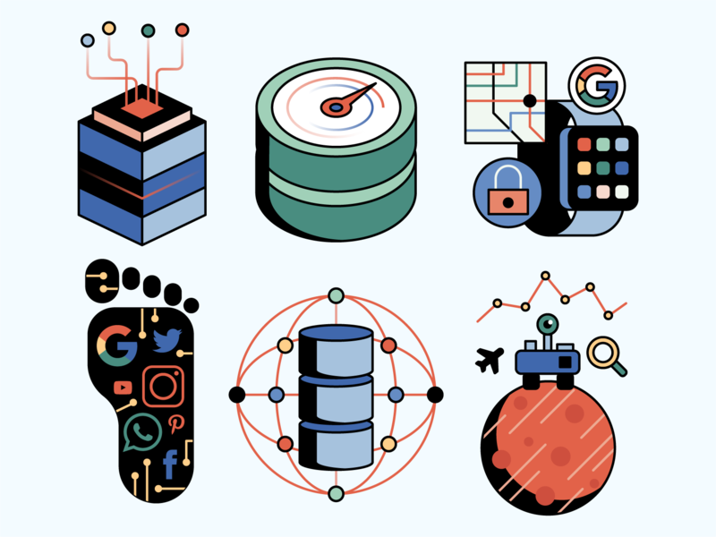
¿Cómo seleccionar las tecnologías?
Hay que descomponer las tareas para definir qué tecnología cumple mejor con lo requerido.
¡¡Hagamos eso ahora!!

Slide 19
Descomposición de tareas
Tareas de recolección de datos
Chequear cuáles serán nuestras fuentes iniciales y sus restricciones.
Tareas de almacenamiento de datos
Revisión del repositorio final de datos
Tareas de entrega de datos a los consumidores
Definición de servicios para entrega de información y capacidades de infraestructura.

Slide 20
Nunca perder de vista
La confianza en las fuentes de origen.
El resultado esperado para el proyecto
Pueden haber tradeoffs.
Y lo más importante, un Gobierno de datos.

Slide 21
SELECCIÓN DE EQUIPO DE TRABAJO

Slide 22

¿Cuál debería ser el equipo de trabajo?
En primer lugar, los que siempre deben estar:
Jefe de proyecto
Arquitecto (en este caso, de Big Data)
Luego los que corresponden de acuerdo al proyecto.

Slide 23

¿Cuál debería ser el equipo de trabajo?
Entonces, ¿quién más falta?
Ingeniero de red
Administrador de infraestructura (si la implementación es on-premise).
Administrador Cloud (si es proyecto Cloud).
Ingeniero de Big Data
Ingeniero de datos/Consultor BI
Programador (en R, Python o algún lenguaje especializado para extraer datos).
Analista del negocio.

Slide 24

Ahora surgen más preguntas
¿Cuántas personas necesitamos de cada rol?
La respuesta simple es depende del tiempo del proyecto.
Pero también de los requisitos de cada rol.
Por ejemplo, en algunas fuentes de datos hay que programar en ciertos lenguajes, y en otras fuentes rediseñar procesos ETL.

Slide 25

Ahora surgen más preguntas
¿Cuánto pagar por cada rol?
Depende del nivel de experiencia.
Depende de la cantidad de tiempo en el proyecto.
Depende de que luego del proyecto sea necesario retenerlos.

Slide 26

Ejercicio en clases
Estimar la cantidad de personas por rol.
Y estimar los costos en RRHH.

Slide 27
DEFINICIÓN DE INFRAESTRUCTURA

Slide 28

Infraestructura
Tenemos tecnologías y personas para utilizarlas, ahora la pregunta es:
¿Cómo conectamos ambas partes? Eso hace la infraestructura.

Slide 29

Preguntas a resolver
Entonces debemos responder las siguientes preguntas:
¿Cuál es la frecuencia en que llega los datos?
¿Cuál es el volumen de datos en esa frecuencia?
¿Es necesario guardar todos los datos siempre?
¿Será implementado on-premise o en la nube?

Slide 30
FIN CLASE 7 ¡MUCHAS GRACIAS!
Leidy Ortiz y Néstor Campos

